Slide 1
ГАУ «КЦСОН города Каменска-Уральского» школа пожилого возраста по направлению «Компьютерная грамотность»
Тема: «Онлайн запись к врачу»
Руководитель: Специалист по социальной работе Калабун О.П.

Slide 2
Онлайн запись к врачу
Главная страница сайта Медицинские услуги www.meduslugi66.ru.
На этом сайте можно записаться на прием к любому врачу любой поликлиники Екатеринбурга и Свердловской области, записаться на платный прием, взять талон в электронной регистратуре, а также узнать как записаться на прием.
Чтобы записаться на прием к врачу нужно выбрать раздел Запись на прием, затем выбираем Учреждение и Подразделение поликлиники и нажимаем кнопку Далее, после чего выбираем специалиста и его фамилию.

Slide 3
Нажимаем кнопку Выбрать и определяем удобное для себя время.
После этого, вам необходимо заполнить свои данные (ФИО, номер полиса обязательного медицинского страхования) и нажать кнопку Записаться на прием.
Предлагаем ознакомиться с памяткой о предварительной записи к врачу.

Slide 4
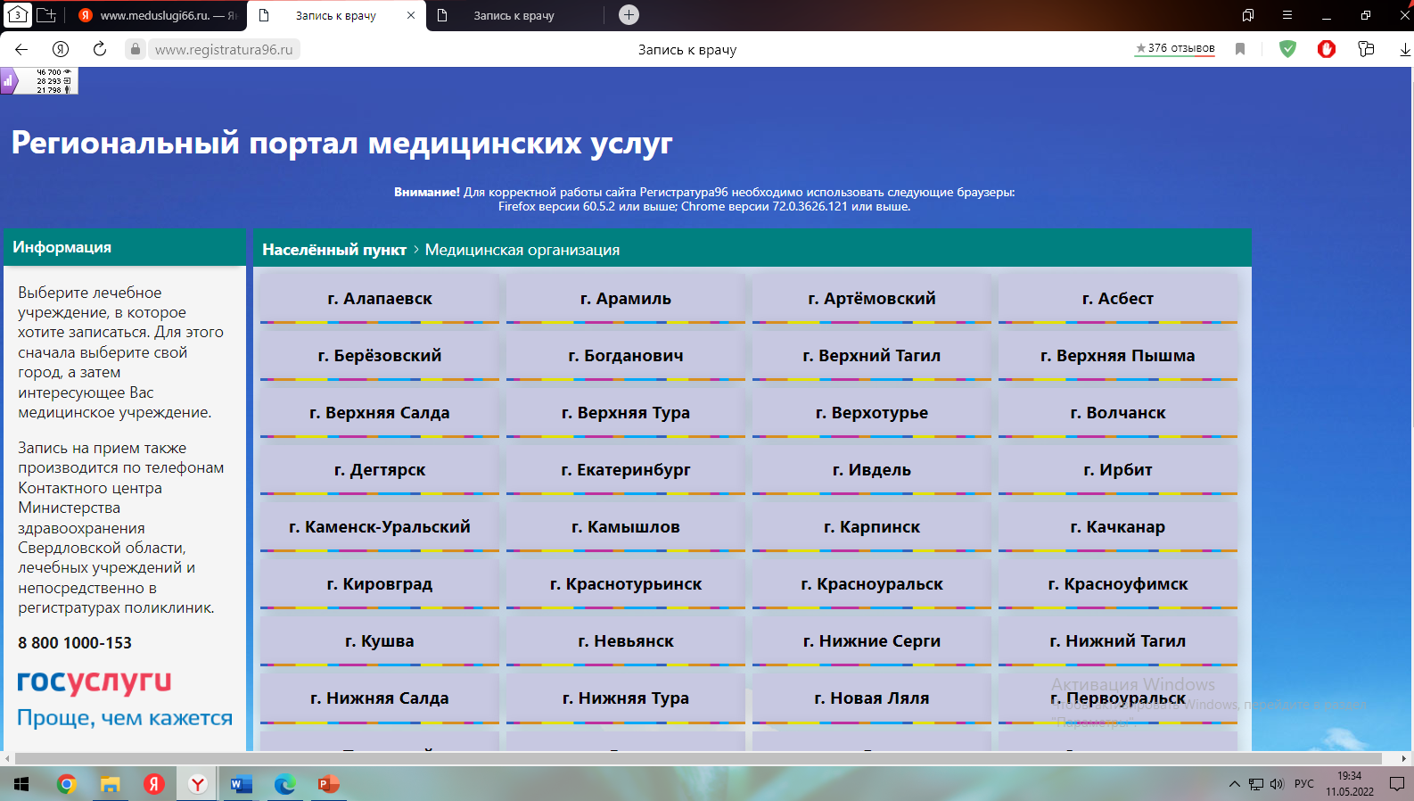

Slide 5
Памятка для пользователей.
1. Предварительная запись к врачу осуществляется только при
плановом посещении. Если у вас есть неотложные показания, тогда
следует обращаться в регистратуру поликлиники.
2. Предварительная запись осуществляется на 2 недели или месяц вперед.
3. Предварительная запись к участковому врачу через Интернет
возможна только один раз в течение 14 дней. При необходимости,
повторное посещение назначит сам врач.
4. Для предварительной записи необходимо заполнить обязательные поля:
  номер полиса обязательного медицинского страхования;
  фамилия.
5. Если вы записались на прием по Интернету, то вам необходимо
прийти за 20 минут до начала приема и подтвердить свое намерение,
подойдя в регистратуру, предъявив полис и паспорт, получить амбулаторную карту и талон. В противном случае, система бронирования снимает вашу бронь и на указанное время может быть записан другой пациент.

Slide 6
6. Если во время заполнения данных на сайте ваш номер медицинского полиса не совпал с базой данных программы, то, к сожалению, вы не сможете записаться по Интернету, пока не внесена обновленная информация о вашем полисе. В этом случае, необходимо обратиться в регистратуру поликлиники и внести соответствующие изменения.
7. В случае, если вы, по каким-либо причинам, не сможете прийти на прием к врачу в назначенное время рекомендуем удалить свою бронь к врачу, нажав соответствующую кнопку в таблице историй бронирования. Таким образом вы освободите место для других желающих записаться к врачу.
8. Услуга записи к врачу через Интернет бесплатная.

Slide 7
Источники:
http://kfilial.mggeu.ru/wp-content/uploads/2021/02/Kompyuternaya-gramotnost-_-uchebno-metodicheskoe-posobie-1.pdf

Slide 8
Спасибо за внимание!

